Slide 1

COMITÉ SECTORIAL
30 de julio de 2021

Slide 2

SECTOR MOVILIDAD
Ejecución Presupuestal
30 de julio de 2021

Slide 3
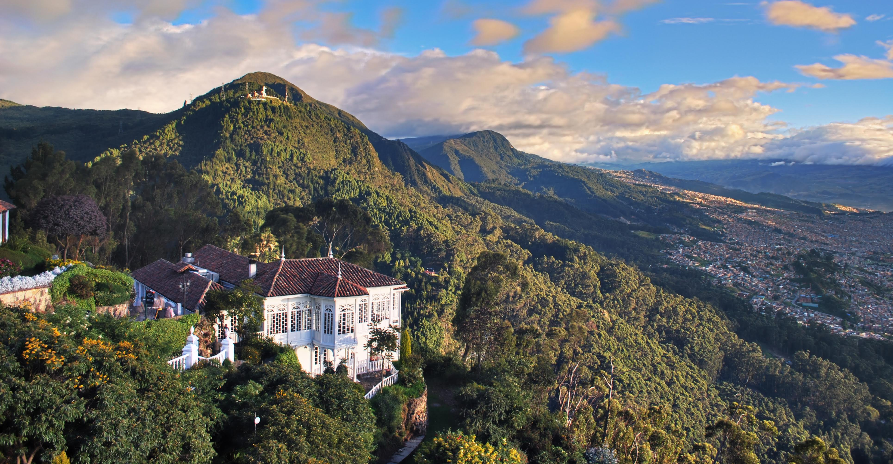
Secretaría Distrital de Movilidad
Ejecución Presupuestal
2021

Slide 4
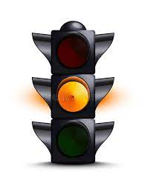

Ejecución Presupuestal SDM 2021
29 de julio de 2021
Ejecución Presupuestal de inversión
2021
(Vigencia+Pasivos)
54,24%
Cifras en millones de pesos

Slide 5

Reducción Presupuestal 2021
ÍTEM | VALOR A REDUCIR | %
APROPIACIÓN INICIAL DE LA VIGENCIA | 390.264.307.000
(-) Multas (suspensión preventiva) | 60.427.690.963 | 15,48%
(-) Derechos de tránsito (reducción ya realizada) | 3.013.000.000 | 0,77%
Total reducción inversión | 63.440.690.963 | 16,26%
Apropiación final | 326.823.616.037

Slide 6
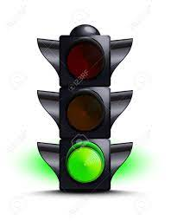
Ejecución de la vigencia 2021 – Con reducción
Ejecución Presupuestal de inversión
2021
(Vigencia+Pasivos)
63,16%
Cifras en millones de pesos

Slide 7
Por proyectos de inversión – Unidad 1
Avance en la Ejecución Presupuestal (Compromisos)
PROYECTO DE INVERSIÓN |  | PRESUPUESTO ASIGNADO 2021 CON SUSPENSION PREVENTIVA | % DE EJEC. RP | % GIRO RP
7563 | Fortalecimiento de las herramientas para la prevención de la corrupción en la Secretaría Distrital de Movilidad | 213.521.974 | 77,76% | 27,15%
7568 | Fortalecimiento institucional de la Secretaria Distrital de Movilidad | 11.583.759.809 | 49,60% | 37,47%
7570 | Actualización, mantenimiento y gestión de tecnologías de la información y las comunicaciones para la secretaría distrital de movilidad de Bogotá | 17.048.547.000 | 73,55% | 20,55%
7574 | Fortalecimiento de la gestión documental de la Secretaría Distrital de Movilidad | 5.217.681.013 | 41,66% | 52,81%
7589 | Desarrollo de la gestión jurídica en la Secretaría Distrital de Movilidad en Bogotá | 16.736.369.071 | 81,89% | 34,55%
UNIDAD EJECUTORA 01 |  | 50.799.878.867 | 68,32% | 30,27%
Cifras en millones de pesos

Slide 8
Por proyectos de inversión – Unidad 2
Avance en la Ejecución Presupuestal (Compromisos)
PROYECTO DE INVERSIÓN |  | PRESUPUESTO ASIGNADO 2021 CON SUSPENSION PREVENTIVA | % DE EJEC. RP | % GIRO RP
7596 | Desarrollo de Lineamientos estratégicos e insumos con enfoques diferenciales para mejorar la movilidad en Bogotá | 5.215.952.189 | 47,65% | 46,81%
7588 | Fortalecimiento de una movilidad sostenible y accesible para Bogotá y su Región | 8.716.398.670 | 66,81% | 44,09%
7583 | Implementación del sistema de transportes de bajas y cero emisiones para Bogotá | 4.877.445.648 | 71,29% | 26,59%
7579 | Implementación del plan distrital de seguridad vial en Bogotá | 7.855.837.534 | 87,71% | 13,76%
7581 | Fortalecimiento de la comunicación y la cultura para la movilidad como elementos constructivos y pedagógicos del nuevo contrato social en Bogotá | 5.457.912.339 | 89,01% | 39,52%
7573 | Apoyo a las acciones de regulación y control de tránsito y transporte | 37.339.388.000 | 57,63% | 65,95%
7576 | Consolidación del programa niñas y niños primero para mejorar las experiencias de viaje de la población estudiantil en Bogotá | 10.716.894.000 | 48,97% | 34,91%
7587 | Implementación de señalización para mejorar las condiciones de seguridad vial, movilidad y accesibilidad en Bogotá | 54.825.312.500 | 50,27% | 27,48%
7578 | Fortalecimiento de la gestión y control de la movilidad en Bogotá | 121.009.738.169 | 60,12% | 45,89%
7593 | Investigación por infracción a las normas de tránsito y transporte público en Bogotá | 28.170.045.000 | 92,67% | 31,51%
7653 | Implementación de políticas integrales y transparentes al servicio de la ciudadanía | 27.752.299.655 | 63,75% | 32,44%
7595 | Implementación de estrategias de participación ciudadana para una movilidad segura, incluyente, sostenible y accesible en Bogotá | 3.732.847.722 | 74,29% | 36,84%
7907 | Consolidación del Centro de Orientación a Víctimas | 966.597.744 | 0% | 0%
UNIDAD EJECUTORA 02 |  | 316.636.669.170 | 60,71% | 40,00%

Slide 9
Unidad Administrativa Especial de Rehabilitación y Mantenimiento Vial
Ejecución Presupuestal
2021

Slide 10
Ejecución Presupuestal UMV 2021
23 de julio de 2021
Cifras en millones de pesos
Fuente: BogData
Corte: 23-07-2021
Total Apropiación Disponible
$162.884
Total Compromisos
$112.787
Total Giros
$38.082
69,24%
23,38%
Apropiación disponible
78,2%
Compromisos
Giros
86%
38,7%
0%
NOTA: Reducción total: $1.002.000.000
Notes:
El porcentaje 69,24% es sin reservas
El valor de la apropiación disponible no contempla la reservas
% de giros
Funcionamiento: 35%
Inversión: 78,2%
Pasivos: 0
Reservas: 86%
Apropiación Inicial: 163.886.048.000
Reducción Total: $1.002.000.000
Funcionamiento: 530.000.000
7858: 387.040.000
7859: 66.080.000
7860: 18.880.000
Apropiación Disponible: 162.884.048.000

Slide 11
Ejecución Presupuestal UMV 2021 – Por Proyecto
23 de julio de 2021
Cifras en millones de pesos
Fuente: BogData
Corte: 23-07-2021
Total Apropiación Disponible
$129.624
Total Compromisos
$101.338
Total Giros
$28.027
78,18%
21,62%
Apropiación disponible
78,6%
Compromisos
Giros
87,1%
58,4%
53,2%
Notes:
La apropiación disponible ya contempla la reducción presupuestal
Las apropiaciones por proyecto no contemplan pasivos
% de giros
7858: 19%
7903: 34%
7859: 34%
7860: 21%

Slide 12
Transmilenio S.A.
Ejecución Presupuestal
2021

Slide 13
Total Ejecución Gastos
23 de julio de 2021
2. Total Ejecución Gastos
RESUMEN GENERAL | Rec. Disponible | Ejecutado | % | Giros | %
TOTAL GASTOS | 5.050.901,15 | 3.631.668,61 | 72% | 1.864.299,51 | 37%
En Millones de Pesos

Slide 14
Ejecución Presupuestal Gastos 2021
2. Ejecución Presupuestal Gastos 2021
48,3%
Tipo presupuesto | Rec. Disponibles | Compromisos | % | Giros
Funcionamiento | 145.040,57 | 70.054,07 | 48,3% | 46.618,98
Inversión | 4.905.860,58 | 3.561.614,54 | 72,6% | 1.817.680,53
Total | 5.050.901,15 | 3.631.668,61 | 72% | 1.864.299,51
En Millones de Pesos

Slide 15
Ejecución Presupuestal de Inversión
2. Ejecución Presupuestal de Inversión
En Millones de Pesos
En noviembre se reducen los recursos suspendidos por caída del ingreso en TMSA y los no utilizados en gestión de infraestructura.

Slide 16
Empresa Metro de Bogotá
Ejecución Presupuestal
2021

Slide 17
Ejecución Presupuestal EMB 2021
23 de Julio de 2021
Consolidado Funcionamiento
e Inversión
Cifras en millones de pesos

Slide 18
Cifras en millones de pesos
Ejecución Presupuestal EMB 2021
23 de julio de 2021
Funcionamiento
y Servicio de la Deuda
Cifras en millones de pesos

Slide 19
Cifras en millones de pesos
Ejecución Presupuestal EMB 2021
23 de julio de 2021
Inversión
Cifras en millones de pesos

Slide 20
Por proyectos de inversión EMB - 23 de julio de 2021
Avance en la Ejecución Presupuestal (Compromisos)
Código | Proyecto | Principales Inversiones EMB | Apropiación 2021 | % Compromisos | Saldos por comprometer
7501 | PLMB - VF (2016 - 2020) | Concesión PLMB-T1 PMO Encargo Fiduciario | $ 192.407 | 99,99% | $ 19
7519 | PLMB - PDD (2020 - 2024) | Gestión Predial Traslado de Redes Interventoría PLMB -T1 | $ 418.002 | 40,67% | $ 248.001
7520 | Fase 2 de la PLMB. | Desarrollo de factibilidad y estructuración de la línea 2 | $ 45.320 | 95,06% | $ 2.239
7518 | Fortalecimiento institucional | Sistema de Gestión Documental Software Institucional (ERP). Licencias y seguridad de la información | $ 819 | 60,34% | $ 325
7521 | Construcción de cultura metro para Bogotá | •Construcción de identidad y marca del metro de Bogotá. •Participación ciudadana activa. •Actividades entre las dependencias de la EMB | $ 216 | 0% | $ 216
TOTAL - INVERSION DIRECTA EMB |  |  | $ 656.764 | 61,82% | $ 250.800*
* El 87% de los compromisos pendientes corresponden a la gestión predial ($ 216.944 millones)
Cifras en millones de pesos
Sólo inversión directa

Slide 21
Instituto de Desarrollo Urbano IDU
Ejecución Presupuestal
2021

Slide 22
Cifras en millones de pesos
Ejecución Presupuestal IDU 2021
25-jul-2021
Ejecución Presupuestal
2021
18%
14%
27%
31%
Cifras en millones de pesos

Slide 23
Reducción Presupuestal en Trámite – Presupuesto de Inversión
CÓDIGO | ÍTEM | VALOR A REDUCIR | %
 | APROPIACIÓN INICIAL | $1.873.513.474.000
7761 | (-) INFRAES PARA ESPACIO PÚBLICO Y ÁREAS VERDES DE LA CIUDAD | $30.061.769.531 | 1,6%
7763 | (-)CONSTRUCCIÓN DE VÍAS Y CICLOINFRAESTRUCTURA PARA LA MOVILIDAD SOSTENIBLE | $26.884.304.480 | 1,4%
7779 | (-) CONSERVACIÓN DE VÍAS Y CICLOINFRAESTRUCTURA PARA LA MOVILIDAD SOSTENIBLE | $9.326.162.500 | 0,5%
7782 | (-) INFRAESTRUCTURA PARA EL SISTEMA INTEGRADO DE TRANSPORTE PÚBLICO SOSTENIBLE | $9.750.000.000 | 0,5%
7786 | INTEGRACIÓN FUNCIONAL DEL REGIOTRAM A LA ESTRUCTURA URBANA DE LA CIUDAD | $156.200.000.000 | 8,33%
 | Total Reducción | $232.222.236.511 | 12%
 | APROPIACIÓN FINAL | $1.641.291.247.489
Reducción presupuestal de cupo de endeudamiento para el rescate social

Slide 24
Sin Reducción (a 25 de julio)
EJECUCIÓN POR PROYECTOS DE INVERSIÓN
PROYECTO | NOMBRE PROYECTO | VIGENCIA | EJECUCIÓN | % EJE | GIRO | % GIRO
7716 | FORTALECIMIENTO Y EFECTIVIDAD INSTITUCIONAL DE LA GESTIÓN PÚBLICA DEL IDU | 144.941 | 112.771 | 78% | 34.826 | 24%
7761 | INFRAES PARA ESPACIO PÚBLICO Y ÁREAS VERDES DE LA CIUDAD | 274.904 | 26.691 | 10% | 1.970 | 1%
7763 | CONSTRUCCIÓN DE VÍAS Y CICLOINFRAESTRUCTURA PARA LA MOVILIDAD SOSTENIBLE | 741.699 | 91.340 | 12% | 13.407 | 2%
7779 | CONSERVACIÓN DE VÍAS Y CICLOINFRAESTRUCTURA PARA LA MOVILIDAD SOSTENIBLE | 335.816 | 20.195 | 6% | 739 | 0%
7782 | INFRAESTRUCTURA PARA EL SISTEMA INTEGRADO DE TRANSPORTE PÚBLICO SOSTENIBLE | 192.654 | 7.146 | 4% | 1.163 | 1%
7786 | INSERCIÓN URBANA AL REGIOTRAM | 183.500 | - | 0% | 0 | 0%
TOTAL |  | 1,873,513 | 258.143 | 14% | 52.105 | 3%
Cifras en millones de pesos

Slide 25
EJECUCIÓN POR PROYECTOS DE INVERSIÓN
Con reducción (a 25 de julio)
PROYECTO | NOMBRE PROYECTO | VIGENCIA | EJECUCIÓN | % EJE | GIRO | % GIRO
7716 | FORTALECIMIENTO Y EFECTIVIDAD INSTITUCIONAL DE LA GESTIÓN PÚBLICA DEL IDU | 144.941 | 112.771 | 78% | 34.826 | 24%
7761 | INFRAES PARA ESPACIO PÚBLICO Y ÁREAS VERDES DE LA CIUDAD | 244.842 | 26.691 | 11% | 1.970 | 1%
7763 | CONSTRUCCIÓN DE VÍAS Y CICLOINFRAESTRUCTURA PARA LA MOVILIDAD SOSTENIBLE | 714.815 | 91.340 | 13% | 13.407 | 2%
7779 | CONSERVACIÓN DE VÍAS Y CICLOINFRAESTRUCTURA PARA LA MOVILIDAD SOSTENIBLE | 326.490 | 20.195 | 6% | 739 | 0,2%
7782 | INFRAESTRUCTURA PARA EL SISTEMA INTEGRADO DE TRANSPORTE PÚBLICO SOSTENIBLE | 182.904 | 7.146 | 4% | 1.163 | 1%
7786 | INSERCIÓN URBANA AL REGIOTRAM | 27.300 | - | 0% | 0 | 0%
TOTAL |  | 1.641.292 | 258.143 | 16% | 52.105 | 3%
Cifras en millones de pesos

Slide 26
Ejecución Presupuestal IDU 2021 – Con reducción
Con reducción (a 25 de julio)
Ejecución Presupuestal
2021
20%
16%
27%
31%
Cifras en millones de pesos

Slide 27
Terminal de Transportes de Bogotá
Ejecución Presupuestal
2021

Slide 28

Ejecución presupuestal de ingresos
Corte: Julio 23 de 2021 (Millones de pesos)
Concepto | Presupuesto | Ejecución | Ejecución
 | Definitivo | Acumulada | Porcentual
Derechos de uso de la terminal | $ 20,957 | $ 11,789 | 56%
Arrendamientos | $ 7,240 | $ 2,648 | 37%
Servicio de parqueadero | $ 4,871 | $ 4,828 | 99%
Recuperación de costos y gastos | $ 624 | $ 0 | 0%
Servicios de baños | $ 976 | $ 333 | 34%
Rendimientos financieros | $ 300 | $ 354 | 118%
Servicio módulo de excretas | $ 243 | $ 72 | 29%
Guarda equipaje | $ 7 | $ 0 | 0%
Ing. Extraordinarios | $ 5 | $ 290 | 5395%
Disponible proyectado | $ 14,127 | $ 15,673 | 111%
Recursos de capital | $ 13,096 | $ 0 | 0%
Totales | $ 62,446 | $ 35,987 | 58%

Slide 29
Ejecución presupuestal de gastos
Corte: Julio 23 de 2021 (Millones de pesos)
Concepto | Presupuesto | Ejecución | Ejecución
 | Definitivo | Acumulada | Porcentual
Servicios personales ¹ | $ 18,675 | $ 9,733 | 52%
Serv. Pers. Asoc. A la nómina | $ 11,542 | $ 5,416 | 47%
Contrib. Inherentes a nómina | $ 3,127 | $ 1,162 | 37%
Indemnizaciones laborales | $ 650 | $ 435 | 67%
Servicios personales indirectos | $ 3,356 | $ 2,720 | 81%
Gastos generales ² | $ 29,945 | $ 18,904 | 63%
Adquisicion de bienes | $ 2,535 | $ 1,042 | 41%
Adquisicion de servicios | $ 23,431 | $ 15,197 | 65%
Impuestos | $ 3,979 | $ 2,665 | 67%
Total gastos funcionamiento ⁽¹⁺²⁾ | $ 48,619 | $ 28,637 | 59%
Inversion ³ | $ 2,103 | $ 2,098 | 100%
Reservas ⁴ | $ 11,724 | $ 9,610 | 82%
Totales ⁽¹⁺²⁺³⁺⁴⁾ | $ 62,446 | $ 40,346 | 65%

Slide 30

AVANCE DE METAS DEL
PLAN DISTRITAL DE DESARROLLO
UN NUEVO CONTRATO SOCIAL Y AMBIENTAL PARA LA BOGOTA DEL SIGLO XXI
2020-2024

Slide 31
Avance metas Plan Distrital de Desarrollo – Avance PDD
META | INDICADOR | MAGNITUD PROGRAMADA PDD | MAGNITUD EJECUTADA PDD | % DE CUMPLIMIENTO
1_Diseñar e implementar 4 fuentes de fondeo para el SITP y el Sector Movilidad (SDM) | 1_Número de fuentes de fondeo implementadas para el sector Movilidad* | 4 | 1 | 25%
6_Reducir el gasto en transporte público de los hogares de mayor vulnerabilidad económica, con enfoque poblacional, diferencial y de género, para que represente el 15% de sus ingresos (SDM) | 6_Porcentaje de gasto en transporte público de hogares estrato 1 | 15% | 0% | 0%
 | 651_Porcentaje de gasto en transporte público de hogares estrato 2 | 15% | 0% | 0%
Notes:
Meta 6_ Meta decreciente con Línea Base. No aumentó la tarifa para población vulnerable. El reporte es anual.

Slide 32
Avance metas Plan Distrital de Desarrollo – Avance PDD
META | INDICADOR | MAGNITUD PROGRAMADA PDD | MAGNITUD EJECUTADA PDD | % DE CUMPLIMIENTO
264_Aumentar en un 50% los viajes en bicicleta a través de la implementación de la política pública de la bicicleta (SDM) | 281_Número de viajes en bicicleta | 1.320.551 | 675.000 | 51,12%
265_Generar las condiciones para aumentar a 6.500 los vehículos de cero y bajas emisiones en el parque automotor de Bogotá, incluyendo la implementación de 20 puntos públicos de carga rápida (SDM) | 282_Número de vehículos de cero y bajas emisiones en el parque automotor de Bogotá | 4.388 | 2.084 | 47,49%
 | 642_Número de puntos públicos de carga rápida implementados | 20 | 0 | 0%
266_Gestionar la implementación de un sistema de bicicletas públicas (SDM) | 283_Porcentaje de avance en la implementación de un sistema de bicicletas públicas | 100% | 0% | 0%
Nota. Meta 265 Magnitud programada: 4.388 + 2.112 LB = 6.500
Notes:
Meta 265_meta de tipo creciente, la línea base es de 2.112, por tanto la forma de medición es la siguiente: (4.196-2.112) / (6.500-2.112) = 47,49%
Meta 266_ El resultado tanto para SEGPLAN como para proyecto estratégico reportado en el tablero de control de la Alcaldesa, con corte a junio 30 de 2021

Slide 33
Avance metas Plan Distrital de Desarrollo – Avance PDD
META | INDICADOR | MAGNITUD PROGRAMADA PDD | MAGNITUD EJECUTADA PDD | % DE CUMPLIMIENTO
267_Impulsar un esquema de transporte alternativo y ambientalmente sostenible mediante el fomento de la micromovilidad a través del uso de patinetas y bicicletas eléctricas como un medio de transporte que usa adecuadamente el espacio público y facilita la interconexión con el sistema masivo de servicio público (SDM) | 284_Porcentaje de implementación de la estrategia de fomento de la micromovilidad | 100% | 21,2% | 21,2%
271_Reducir en el 10% como promedio ponderado ciudad, la concentración de material particulado PM10 y PM2.5, mediante la implementación del Plan de Gestión Integral de Calidad de Aire (aporte de movilidad a meta del sector ambiente) Fuente: Sec.Ambiente (SDM) | 288_ Concentración promedio ponderado de ciudad de material particulado PM 10 | 33,9% | 34,4% | 88,64%
 | 663_Concentración promedio ponderado de ciudad de material particulado PM 2,5 | 17,3% | 17,3% | 100%

Slide 34
Avance metas Plan Distrital de Desarrollo – Avance PDD
META | INDICADOR | MAGNITUD PROGRAMADA PDD | MAGNITUD EJECUTADA PDD | % DE CUMPLIMIENTO
373_Reducir en 20% el número de víctimas fatales por siniestros viales para cada uno de los actores de la vía 2. Reducir en 20% el número de jóvenes (entre 14 y 28 años) fallecidos por siniestros viales (dato 2020) (SDM) | 400_Número de personas fallecidas por siniestros viales | 404 | 371 | 108,89%
 | 643_Número de jóvenes fallecidos por siniestros viales en jóvenes entre 14 y 28 años | 146 | 150 | 97,33%
379_Consolidar y reforzar el programa de movilidad Niños y Niñas Primero con el fin de aumentar el número de beneficiados y facilitar el acceso a la educación de niñas, niños y adolescentes (SDM) | 406_Número de Niños y niñas beneficiados con el programa | 364.000 | 15.809 | 4,34%

Slide 35
Avance metas Plan Distrital de Desarrollo – Avance PDD
META | INDICADOR | MAGNITUD PROGRAMADA PDD | MAGNITUD EJECUTADA PDD | % DE CUMPLIMIENTO
388_Implementar 5.000 cupos de cicloparqueaderos (SDM-IDU) | 680_Número de cupos de cicloparquederos gestionados en infraestructura pública | 5.000 | 1.591 | 31,82
389_Implementar y operar el Centro de Orientación a Victimas por Siniestros Viales (SDM) | 416_Número de Centros de Orientación a Victimas por Siniestros Viales implementados y operando | 1 | 1 | 40%
390_Mantener el tiempo promedio de viaje en los 14 corredores principales de la ciudad para todos los usuarios de la vía (SDM) | 417_Tiempo promedio de viaje en los 14 corredores principales de la ciudad | 50 | 43,75 | 114%
388. A hoy se cuenta con total de 36.298 que incluye sellos, cupos inventariados en parques, plazas y plazoletas, en equipamientos, reportados por entidades en el ranking y nuevos en infraestructura pública
Notes:
387_meta de tipología constante con fórmula de cálculo Plan de Desarrollo Promedio Ejecutado de los años programados / Promedio Años Programados del Plan, por ello el porcentaje de avance PDD
389_meta de tipología constante con fórmula de cálculo Plan de Desarrollo Promedio Ejecutado de los años programados / Promedio Años Programados del Plan, por ello el porcentaje de avance PDD

Slide 36
Avance metas Plan Distrital de Desarrollo – Avance PDD
META | INDICADOR | MAGNITUD PROGRAMADA PDD | MAGNITUD EJECUTADA PDD | % DE CUMPLIMIENTO
383_Definir e implementar dos estrategias de cultura ciudadana para el sistema de movilidad, con enfoque diferencial, de género y territorial, donde una de ellas incluya la prevención, atención y sanción de la violencia contra la mujer en el transporte (Sectorial) | 410_Número de estrategias de cultura ciudadana implementadas | 2 | 0,3 | 0,15%
384_Definir e implementar un instrumento para la medición y seguimiento de la experiencia del usuario y del prestador del servicio en el transporte público individual (SDM) | 411_Número de Instrumentos implementados para la medición y seguimiento de la experiencia del usuario y del prestador del servicio de taxis | 1 | 0,21 | 5,25
385_ Diseñar, gestionar e implementar una estrategia para aumentar la ocupación promedio del vehículo privado en la ciudad (SDM) | 412_Número de estrategias implementadas para el aumento de ocupación de vehículos privados | 1 | 0,77 | 19,25

Slide 37
Avance metas Plan Distrital de Desarrollo – Avance PDD
META | INDICADOR | MAGNITUD PROGRAMADA PDD | MAGNITUD EJECUTADA PDD | % DE CUMPLIMIENTO
413_Diseñar y ejecutar una estrategia para la participación ciudadana incidente, orientada a promover dinámicas de movilidad segura, incluyente, sostenible y accesible (SDM) | 441_Número de estrategias para la participación ciudadana incidente, implementadas | 1 | 0,23 | 23%
482_Aumentar el índice de satisfacción al usuario de las entidades del Sector Movilidad en 5 puntos porcentuales (Sectorial) | 528_ Índice de satisfacción al usuario de las entidades del Sector Movilidad | 88,58 | 85,92 | 97%
483_Aumentar en 5 puntos el Índice de Desempeño Institucional para las entidades del Sector Movilidad, en el marco de las políticas de MIPG (Sectorial) | 529_Índice de Desempeño Institucional para las entidades del Sector Movilidad | 78,5 | 94,28 | 120,10%
Notes:
482_ Meta de tipo creciente sectorial, cuya proyección se realizó con el promedio de avance de las 4 entidades (SDM/IDU/UMV/TMSA)
483_ Meta de tipo creciente sectorial, cuya proyección se realizó con el promedio de avance de las 5 entidades (SDM/IDU/UMV/TMSA/EMB)

Slide 38
Avance metas Plan Distrital de Desarrollo – Avance PDD
META | INDICADOR | MAGNITUD PROGRAMADA PDD | MAGNITUD EJECUTADA PDD | % DE CUMPLIMIENTO
374_Aumentar en 20% la oferta de transporte público del SITP (SDM-TMSA) | 401_ Número de sillas adicionales | 166.954 | 82.835 | 49,62%
375_Aumentar en 4 puntos porcentuales la confiabilidad del servicio del SITP en sus componentes troncal y zonal | 402_Confiabilidad del servicio del SITP en el componente troncal y zonal | 82,50 | 88,89 | 107,75%
353_ Diseñar e implementar al 100% una (1) estrategia de intervención de entornos vulnerables, con especial énfasis en las Instituciones Educativas Distritales, el Sistema Integrado de Transporte Público, las ciclorrutas, los parques y las zonas de rumba (aporte de movilidad a meta del sector seguridad) | 380_ Porcentaje de avance en el diseño e implementación de una (1) estrategia de intervención de entornos vulnerables con énfasis en Instituciones Educativas Distritales, Sistema Integrado de Transporte Público, Ciclorutas, parques y zonas de rumba | 100% | 20% | 20%

Slide 39
Avance metas Plan Distrital de Desarrollo – Avance PDD
META | INDICADOR | MAGNITUD PROGRAMADA PDD | MAGNITUD EJECUTADA PDD | % DE CUMPLIMIENTO
386_Disminuir en un 10% el tiempo promedio en minutos, de acceso al Transporte Público | 413_Tiempo promedio en minutos de acceso al Transporte Público (tiempo de caminata y tiempo de espera) para SITP provisional, Zonal y Troncal en la primera etapa para los hogares ubicados en Bogotá | 21,21 | 23,55 | 90,06%
387_Formular e implementar una estrategia integral para mejorar la calidad del transporte público urbano regional (SDM-TMSA) | 414_Número de estrategias implementadas para mejorar la calidad del transporte público urbano regional | 1 | 0,85 SDM 30% TMSA | 30%
399_Reducir en 2 puntos porcentuales la evasión en el SITP | 426_Reducir en 2 puntos porcentuales la evasión en el componente troncal y zonal del SITP | 13,36 | 15,36 | 0%
Notes:
390_Meta de tipo constante, para la magnitud ejecutada se dejó el dato correspondiente al transcurrido PDD y el porcentaje de cumplimiento corresponde al programado/ejecutado

Slide 40
Avance metas Plan Distrital de Desarrollo – Avance PDD
META | INDICADOR | MAGNITUD PROGRAMADA PDD | MAGNITUD EJECUTADA PDD | % DE CUMPLIMIENTO
392_Conservar 360 km-carril de malla vial troncal (IDU) | 419_Kilómetros carril de malla vial troncal conservados | 360 | 14,81 | 4,31%
393_Mejoramiento de 43 estaciones del sistema TransMilenio (IDU-TMSA) | 420_Número de estaciones mejoradas (el indicador directo) | 43 | 10 | 23,26%
394_Diseñar y contratar la construcción de la estación central del Sistema TransMilenio (IDU-TMSA) | 421_Número de estaciones centrales del sistema Transmilenio diseñadas y contratadas (el indicador directo) | 1 | 0 | 0%
Notes:
390_Meta de tipo constante, para la magnitud ejecutada se dejó el dato correspondiente al transcurrido PDD y el porcentaje de cumplimiento corresponde al programado/ejecutado

Slide 41
Avance metas Plan Distrital de Desarrollo – Avance PDD
META | INDICADOR | MAGNITUD PROGRAMADA PDD | MAGNITUD EJECUTADA PDD | % DE CUMPLIMIENTO
395_Mantenimiento del 100% de las estaciones del Sistema TransMilenio (IDU-TMSA) | 422_Porcentaje de estaciones mantenidas anualmente (constante - indicador directo) | 100 | 50 | 30%
396_Diseñar y contratar la construcción de 6 patios troncales y zonales del SITP (IDU-TMSA) | 423/640_Número de patios diseñados y troncales y zonales de SITP con su construcción contratada (indicador directo) | 6 | 3 | 50%
397_Ejecutar las obras para la adecuación de 29.6 km de corredores de transporte masivo (IDU-TMSA) | 424_Kilómetros de corredores de transporte masivo ejecutados (indicador directo) | 29,6 | 0 | 0%
398_Ejecutar las obras para la adecuación de 20 Km del corredor verde de la carrera séptima (IDU-TMSA) | 425_Kilómetros de corredor verde de la carrera séptima ejecutado (indicador directo) | 20 | 0 | 0%
Notes:
395_meta de tipo constante cuya forma de medición corresponde al promedio ejecutado/ promedio programado de todas las vigencias

Slide 42
Avance metas Plan Distrital de Desarrollo – Avance PDD
META | INDICADOR | MAGNITUD PROGRAMADA PDD | MAGNITUD EJECUTADA PDD | % DE CUMPLIMIENTO
377_Conservar 190 km. de cicloinfraestructura (UMV-IDU-SDM) | 404_Kilómetros de ciclorruta conservados | 190 | 15,4 | 14%
381_Construir 280 km. de cicloinfraestructura (IDU-SDM) | 408_Kilómetros de ciclorruta construidos | 280 | 39,76 | 14,2%
378_Realizar actividades de conservación a 2.308 km carril de malla vial (UMV-IDU) | 405_Kilómetros de malla vial conservada | 2.308 | 482,74 | 20,91%
380_Construir 146 km. de malla vial. En esta construcción se contara con un 35% de mano de obra de la localidad donde se ejecute el proyecto (IDU) | 407_Kilómetros de malla vial construida | 146 | 9,8 | 7,05%

Slide 43
Avance metas Plan Distrital de Desarrollo – Avance PDD
META | INDICADOR | MAGNITUD PROGRAMADA PDD | MAGNITUD EJECUTADA PDD | % DE CUMPLIMIENTO
240_Conservar 1.505.155 m2 de espacio público (UMV-IDU) | 256_Número de metros cuadrados de espacio público conservados | 1.505.155 | 278.565,48 | 20,75%
 | 257_Número de metros cuadrados de espacio público construidos | 2.718.592 | 116.214,37 | 4,47%
241_Construir 2.718.592 m2 de espacio público para el disfrute de los ciudadanos. En esta construcción se contará con un 35% de mano de obra de la localidad donde se ejecute el proyecto
242_Construir o reforzar 135 puentes peatonales | 258_Número de puentes peatonales construidos | 15 | 0 | 0%
 | 636_Número de puentes peatonales conservados o reforzados | 120 | 10 | 10,42%
Notes:
Meta 6_ Meta decreciente con Línea Base

Slide 44
Avance metas Plan Distrital de Desarrollo – Avance PDD
META | INDICADOR | MAGNITUD PROGRAMADA PDD | MAGNITUD EJECUTADA PDD | % DE CUMPLIMIENTO
382_Construir o reforzar 29 Puentes vehiculares e intersecciones a desnivel | 409_ Número de Puentes vehiculares construidos (puentes vehiculares o intersecciones a desnivel) | 17 | 0 | 0%
 | 639_Número de puentes vehiculares reforzados | 12 | 0 | 0%
376_Avanzar en un 60% en la construcción del cable aéreo de San Cristóbal y el 100% de la estructuración de otros 2 cables | 637_Porcentaje de cable aéreo construido | 60% | 0 | 0%
402_Gestionar el 100% de la inserción urbana del Regiotram de Occidente, diseñar una estrategia de apoyo a la estructuración del Regiotram del Norte y estructuración del Regiotram del sur | 429_Número de Regiotrams estructurados(2) | 2 | 0 | 0%
 | 641_Número de Regiotrams implementados(1) | 1 | 0 | 0%

Slide 45
Avance metas Plan Distrital de Desarrollo – Avance PDD
META | INDICADOR | MAGNITUD PROGRAMADA PDD | MAGNITUD EJECUTADA PDD | % DE CUMPLIMIENTO
400_Alcanzar el 100% del proceso de contratación para la expansión de la PLMB-Fase 2 | 427_Porcentaje de avance del Proceso de contratación para la expansión de la PLMB - Fase 2 culminado | 100% | 8,48% | 8,48%
401_Alcanzar el 60 % del ciclo de vida del proyecto PLMB - Tramo 1 | 428_Porcentaje de Avance en el ciclo del proyecto PLMB - Tramo 1 | 60% | 21,13% | 4,17%

Slide 46

ÍNDICE DE DESEMPEÑO INSTITUCIONAL
2020
JULIO DE 2021

Slide 47
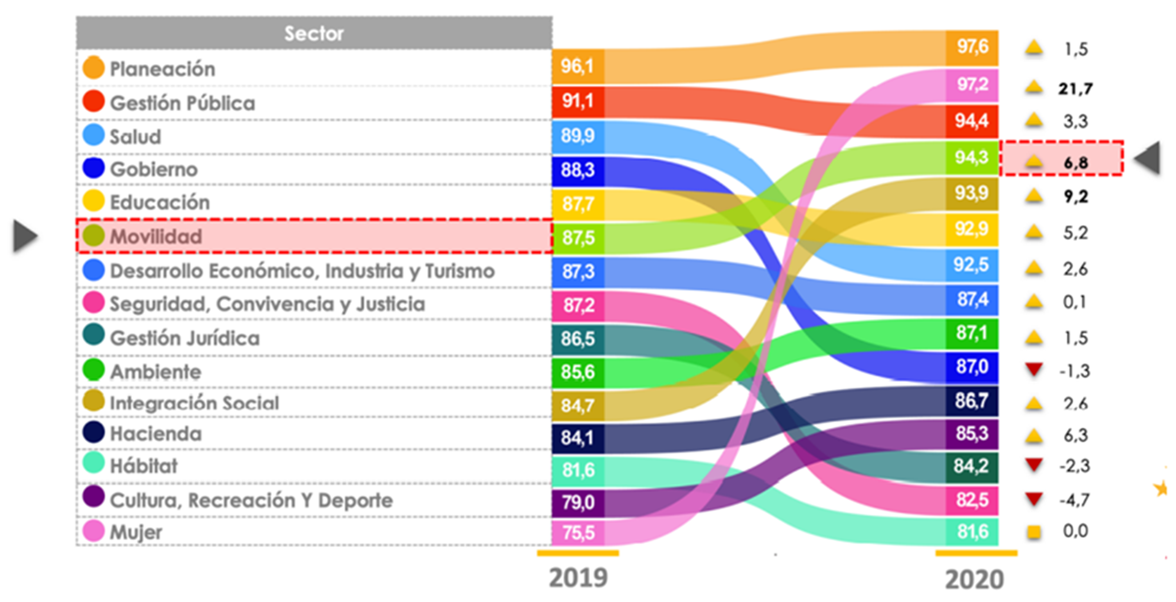
RESULTADOS IDI – DISTRITO

Slide 48
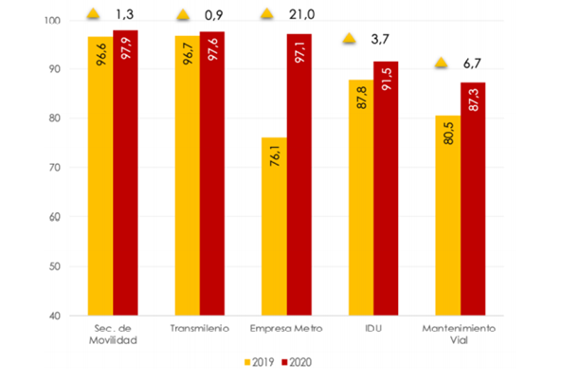
COMPARATIVO IDI – SECTOR MOVILIDAD

Slide 49
RESULTADOS IDI – Por dimensión
DIMENSIÓN /ENTIDAD | SDM | TMSA | IDU | UMV | METRO DE BOGOTÁ S.A.
D1 Talento Humano | 97,9 | 97,0 | 92,0 | 79,6 | 87,5
D2Direccionamiento Estratégico y Planeación | 98,1 | 97,6 | 94,8 | 84,7 | 97,1
D3 Gestión para Resultados con Valores | 98,0 | 98,0 | 92,1 | 88,4 | 97,8
D4 Evaluación de Resultados | 97,1 | 95,4 | 79,4 | 85,2 | 97,4
D5 Información y Comunicación | 97,9 | 97,3 | 88,7 | 87,1 | 95,7
D6 Gestión del Conocimiento | 97,7 | 90,4 | 81,3 | 86,8 | 90,5
D7 Control Interno | 97,7 | 97,5 | 97,1 | 83,2 | 97,2
Índice de Desempeño Institucional | 97,9 | 97,6 | 91,5 | 87,3 | 97,1

Slide 50
RESULTADOS IDI – Por políticas
POLÍTICA | TRANSMILENIO S.A. | IDU | SDM | UMV | METRO DE BOGOTÁ S.A.
POLÍTICA 1 Gestión Estratégica del Talento Humano | N/A | 93,8 | 97,6 | 81,7 | N/A
POLÍTICA 2 Integridad | 95,5 | 86,5 | 98,1 | 76,1 | 80,9
POLÍTICA 3 Planeación Institucional | 97,6 | 94,8 | 98,2 | 84,7 | 97,1
POLÍTICA 4 Gestión Presupuestal y Eficiencia del Gasto Público | N/A para entidades territoriales
POLÍTICA 5 Fortalecimiento Organizacional y Simplificación de Procesos | 97,6 | 79,4 | 97,6 | 82,3 | 98,1
POLÍTICA 6 Gobierno Digital | 97,7 | 95,0 | 97,5 | 96,5 | 99,0
POLÍTICA 7 Seguridad Digital | 98,5 | 97,7 | 97,2 | 81,5 | 97,3
POLÍTICA 8 Defensa Jurídica | 87,9 | 83,9 | 90,3 | 81,6 | 99,0
POLÍTICA 9 Transparencia, Acceso a la Información y lucha contra la Corrupción | 97,2 | 88,8 | 98,0 | 87,8 | 96,7
POLÍTICA 10 Servicio al ciudadano | 97,5 | 88,2 | 97,4 | 85,5 | 94,2
POLÍTICA 11 Racionalización de Trámites | 97,5 | 83,3 | 97,7 | N/A | N/A
POLÍTICA 12 Participación Ciudadana en la Gestión Pública | 87,0 | 78,3 | 98,1 | 80,0 | 95,1
POLÍTICA 13 Seguimiento y Evaluación del Desempeño Institucional | 95,4 | 79,4 | 97,1 | 85,2 | 97,4
POLÍTICA 14 Gestión Documental | 97,9 | 86,2 | 96,7 | 88,3 | 85,4
POLÍTICA 15 Gestión del Conocimiento | 90,4 | 81,3 | 97,7 | 86,8 | 90,5
POLÍTICA 16 Control Interno | 97,5 | 97,1 | 97,7 | 83,2 | 97,2
POLÍTICA 17 Mejora Normativa | N/A para esta medición
POLÍTICA 18 Gestión de la Información Estadística | N/A | N/A | 92,5 | N/A | N/A

Slide 51
Política de Integridad

Slide 52
Política de Participación Ciudadana

Slide 53
Política de Defensa Jurídica

Slide 54
Política Gestión del Conocimiento y la Innovación

Slide 55
Política Seguimiento y evaluación al Desempeño Institucional

Slide 56


RECOMENDACIONES
Definir acciones para ser desarrolladas en planes de contingencia o en el Plan de adecuación y sostenibilidad del MIPG en caso de identificar brechas y con el fin de mantener y continuar mejorando los resultados obtenidos.
Definir lineamientos para las entidades del sector, respecto a la forma como debe reportarse en el SEGPLAN los avances cuantitativos y cualitativos de las metas sectoriales.
Desarrollar ejercicios de construcción del conocimiento en las entidades con los índices más bajos, para que adopten las mejores prácticas con relación a las acciones de participación.

Slide 57
¡GRACIAS!

